Slide 1
Παιδιά και ειδήσεις
Δρ. Δέσποινα Χρονάκη

Slide 2
Προθέρμανση
Ποιες είναι οι συνηθισμένες ειδήσεις που αναπαριστούν/αφορούν παιδιά;
Τι σας τράβαγε την προσοχή στις ειδήσεις όταν ήσασταν μικρότεροι;
Πώς σας μίλαγαν οι γονείς σας όταν ρωτάγατε για που είδατε στις ειδήσεις;
Πώς σας μίλαγαν για τις ειδήσεις;
Τι θεωρούσατε είδηση όταν ήσασταν μικρότεροι;
Υπάρχουν ειδήσεις για παιδιά;

Slide 3
Εφημερίδα για παιδιά;

Slide 4
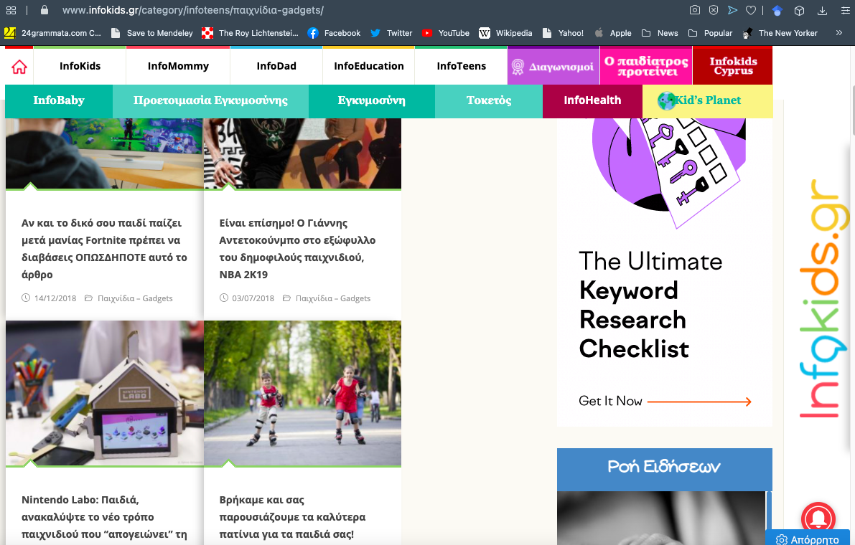
Ιστοσελίδες για παιδιά;
Fun two-three
Ενημερωτικά sites για παιδιά

Slide 5
Παιδιά και ειδήσεις
Η αναπαράσταση του παιδιού/νέου στις ειδήσεις
Η κατανάλωση ειδήσεων από τα παιδιά/νέους
Ανησυχίες για πολιτική απάθεια των νέων
Αφηγήσεις για το παιδί και τα Μέσα
Ο ηθικός πανικός γύρω από την παιδική ηλικία
Η κατασκευή του παιδιού

Slide 6
What do children say about news representation of children?
Children do not see themselves being represented in news coverage.
Children are mostly portrayed as victims,
or children living in metropolitan areas portrayed in celebrative events. (Kaziaj & van Bowel 2017)
Media generalizes certain phenomena related to their age group.
Media coverage often portrays older children (14 and up) as being abusive of alcohol and drugs, or in engaging in promiscuous sexual relation- ships. (Kaziaj & van Bowel 2017)

Slide 7
COVID-19 pandemic and discourses of anxiety about childhood sexuality in digital spaces (Chronaki 2021)
The fear of the predator
News items have been mostly focusing on a blurred idea of deviant, abusive persons who either exploit lockdown in order to sexually abuse children or bombard them with sexually abusive content:
Toxic sexuality -toxic youth
The concept of toxic youth seems to envelope young people who do not conform with or cause disruptions in the normative way educational or leisure practices work during the pandemic

Slide 8
“If I was making the news”: What do children want from news? Alon-Tirosh & Lemish 2014
You can have a kid in production to say what is or isn’t [suitable for children]... if it’s boring or not” (boy, 10).
“they should make news programs for different age children”; “they should make news that children can understand” boy 9
they should speak about things that are more appropriate for children, not just for adults” girl 9
So that children don’t get bored watching the grownup news.”
“A different language... Hebrew, but simpler language” boy 10

Slide 9
“If I was making the news”: What do children want from news? Alon-Tirosh & Lemish 2014
‘News teaches you and it can introduce us to new stuff, which develops our brain’ girl 11
“It’s [murder case reports] not for kids... It’s not that educational to show it” girl 11
Government is not interesting” (boy 12);
“I don’t like having these politics and stuff all the time... We don’t know about them politics, so why show us this stuff? boy 12
more funny things and less seriousness boy 12

Slide 10
The ignored audience: a multi-method reception study on children and television news in Albania (Kaziaj & Van Bowel, 2017)
Because news [outlets] deal more with politics, and children are of no special interest to the news. (Girl, 11)
I think news [stories] are organized only for the people who have influence. If we organize an activity in our school, nobody cares about it, but if a politician or someone famous joins the activity, then the news media will for sure broadcast the activity. (Boy, 12)
The news aims to attract people’s attention and that is why they come up with emotional items. (Girl, 11)
The news targets an adult audience and by portraying children as victims they try to appeal to their parents and not to the children themselves. (Boy, 15)

Slide 11
What does the news teach young people about sex? Chronaki 2016
Young People Combine Knowledge About Sex from the News with Knowledge from Other Sources
Young People’s Thoughts on the Dangers of Sex
The Contradictory Position of News Media About Sexual Representation
The News Media’s Teaching About Pornography

Slide 12
Τρεις άξονες για τη μελέτη παιδιών και ειδήσεων
Παιδιά και κατανάλωση ειδήσεων
(Gunter et al., 2000; Walma van der Molen & van der Voort, 2000a; 2000b).
Συναισθηματικές αντιδράσεις στις ειδήσεις:
(Adoni & Cohen, 1980; Cantor, Mares, & Oliver, 1993; vsBuckingham 2000)
Πολιτικής κοινωνικοποίηση και πολιτειακή συμμετοχή
Αντλεί επίσης από τη σχολή επιδράσεων των ΜΜΕ

Slide 13
Η Θεωρία των επιδράσεων: Παράδειγμα ευρημάτων
Τα παιδιά ταυτίζονται με τους χαρακτήρες/συμπεριφορές που συναντούν στα μέσα και υπάρχει κίνδυνος να διαμορφωθεί ανάλογα η συμπεριφορά τους
Τα παιδιά εθίζονται στα παιχνίδια και στο διαδίκτυο με αποτέλεσμα να παραμελούν όχι μόνο τα μαθήματά αλλά και την κοινωνική τους ζωη
(Παρελθόν) υπάρχει κίνδυνος για την (αναπτυσσόμενη) όρασή τους εξαιτίας του χεόνου που περνούν μπροστά σε οθόνη

Slide 14
Το μοντέλο ‘Κίνδυνοι vs. Ασφάλεια’: Παράδειγμα ευρημάτων
Η επαφή με κινδύνους δεν καταλήγει απαραίτητα σε τραύμα
12% των παιδιών 9-16 έχουν ενοχληθεί από κάτι στο διαδίκτυο
Τα κορίτσια ενοχλούνται περισσότερο από ριψοκίνδυνες δραστηριότητες σε σχέση με τα αγόρια
41% των παιδιών 9-16 έχουν έρθει σε επαφή με κάποιο διαδικτυακό κίνδυνο

Slide 15
Το μοντέλο ‘Κίνδυνοι vs. Ασφάλεια’
Το πρόγραμμα EU Kids Online (2006-2014)
Θεωρητική προσέγγιση (παιδοκεντρική προσέγγιση, συνδυασμός θεωριών για την παιδική ηλικία-Ταξινόμηση εμπειριών παιδιών)
Μεθοδολογία (Ποσοτική και ποιοτική έρευνα)
Αποτελέσματα
Αντιλήψεις για την παιδική ηλικία (ευάλωτη ομάδα σε κινδύνους-ανάγκη για εκπαίδευση/έλεγχο της χρήσης των παιδιών)

Slide 16
Ηθικοί πανικοί
Η έννοια του ηθικού πανικού
Ο ηθικός πανικός γύρω από τα ΜΜΕ
Ο ηθικός πανικός γύρω από την παιδική ηλικία

Slide 17
Παιδική ηλικία, νέοι και ηθικοί πανικοί
Τα παιδιά και τα ΜΜΕ, η σεξουαλικότητα, τα ΜΜΕ καθαυτά και άλλα τέτοια ζητήματα είναι συχνά αντικείμενο φαινομένων ηθικού πανικού
Ανησυχίες που προκύπτουν από τον απότομο ρυθμό κοινωνικών αλλαγών
Μορφές/συνθήκες μετατόπισης από ευρύτερες ανησυχίες και προβλήματα για τα οποία είναι πιο δύσκολο να επιτευχθεί συναίνεση (φτώχεια, περιβάλλον, παιδική ηλικία, μέτρα πανδημίας).
Συζητώνται υπό το πρίσμα κοινωνικών προβλημάτων
Σε σχέση με συζητήσεις για κινδύνους και ρίσκο.

Slide 18
Παιδική ηλικία, νέοι και ηθικοί πανικοί
Stanley Cohen (1980) -ηθικός πανικός: μια κατάσταση, ένα επεισόδιο, ένα πρόσωπο ή μια ομάδα που προκύπτει για να προσδιοριστεί ως απειλή για τις κοινωνικές αξίες, και το κοινό συμφέρον.
Παρουσιάζεται σε μια συγκεκριμένη, στυλιζαρισμένη και στερεοτυπική μορφή από τα ΜΜΕ.
Τα όρια του ηθικού πανικού συνήθως ορίζονται από ΜΜΕ, θρησκευτικούς, πολιτικούς, ιατρικούς και άλλους παράγοντες που συνήθως εκπροσωπούν πιο συντηρητικές απόψεις ή κοινωνικές ομάδες.
«Ειδικοί» μιλούν για το γεγονός ή ότι συνιστά ηθικό πανικό και αναλύουν το πρόβλημα
Εξελίσσεται ένας δημόσιος διάλογος και προτείνονται λύσεις ή λαμβάνονται αποφάσεις
Η κατάσταση που έχει οριστεί ως κατάσταση ηθικού πανικού εξαφανίζεται, συρρικνώνεται ή και χειροτερεύει

Slide 19
Ηθικοί πανικοί και ΜΜΕ- το παράδοξο
Από τη μια τα ΜΜΕ κατηγορούνται ότι προωθούν ηθικούς πανικούς και συμβάλλουν στην έξαρση των δημόσιων φόβων με αποτέλεσμα να αυξάνονται οι φωνές που ζητούν αυστηρότερο κοινωνικό έλεγχο
Από την άλλη αναλύσεις περί καταστάσεων που περιγράφονται ως ηθικοί πανικοί εμφανίζονται πάρα πολύ συχνά σε εναλλακτικά μέσα, editorials και άρθρα γνώμης που ασκούν κριτική στην προσπάθεια επιβολής αυστηρότερου κοινωνικού ελέγχου
Tα Μέσα και η δημοφιλής κουλτούρα αναπαρίστανται ως οι υπαίτιοι για την εξαφάνιση της παιδικής αθωότητας (Buckingham 2011)
Aλλαγές στον οικονομικό κύκλο της οικογένειας, της κοινωνίας, της αγοράς, στο real estate, οδηγεί τους νέους να μένουν περισσότερο στο σπίτι, άρα παρατείνεται η παιδική ηλικία ή η αντιμετώπιση των νέων ως υπό επίβλεψη και προστασία (Skelton and Valentine 1998)

Slide 20
Παιδική ηλικία, νέοι και ηθικοί πανικοί
Οι ανησυχίες για την παιδική ηλικία συνήθως εστιάζουν σε τρεις άξονες:
-η αφήγηση για την προστασία των παιδιών
-παιδική σεξουαλικότητα
-οι φόβοι των επιδράσεων των ΜΜΕ

Slide 21
Το πεδίο των πολιτισμικών σπουδών
Τα παιδιά χρησιμοποιούν τις ειδήσεις ώς στρατηγική κατανόησης του κόσμου και της θέσης τους μέσα σε αυτόν (Buckingham, 2000; Carter and Allan, 2005; Livingstone, 2002).
Η εκπαίδευση στην πολιτειότητα και η πρόσληψη των νέων ως καταναλωτών ειδήσεων (Buckingham 1997; Carter & Alan 2013)
Η σημασία του να αποκτούν οι νέοι δεξιότητες κριτικής ανάλυσης Μέσων (Buckingham, 2000; Carter, 2004; Tidhar & Lemish, 2003)
Οι νέοι παραπονούνται ότι οι απόψεις τους θεωρούνται παιδιάστικες και αγνοούνται πλήρως από τους με΄γλαους people often complain about how their views are often discounted as childish or completely ignored by adults (Carter & Alan 2013)

Slide 22
Youth political participation
Henrik Bang (1997) -The everyday maker
Buckingham (2000)- The making of citizens
Everyday politics
Lived experiences
Politics and not ‘politics’

Slide 23
Η κατασκευή της παιδικής ηλικίας
Το παιδί γεννιέται ως κοινωνική κατηγορία
Το παιδί στη νεωτερικότητα
Οι πουριτανοί και οι καλβινιστές
Ο ταξικός καθορισμός της παιδικής ηλικίας

Slide 24
Το ζήτημα της ψυχαγωγίας
Η παιδική ψυχαγωγία
Η παιδική ψυχαγωγία στα νέα Μέσα σήμερα

